Slide 1
panda e tigre branco
O panda quando nasce ele todo bonito mas quando ele cresce ele fica agressivo e o tigre branco é mais agressivo do que o panda porisso tome cuidado.

Slide 2
Panda e tigre branco
Os Pequenos Leões da Mata Atlântica - Um relato sobre as pesquisas realizadas ... são, na minhaopinião, tão importantes para o Brasil como o panda é para a ...
UOL Mais > Animais ameaçados de extinção-O Panda, animal muito ...
▶
mais.uol.com.br/view/15303482
6 de dez de 2014
Entrar | Ajuda. Animais ameaçados de extinção-O Panda, animal muito raro! ...Mata atlântica -restam ...

Slide 3
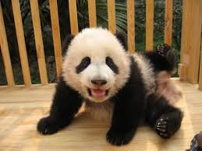
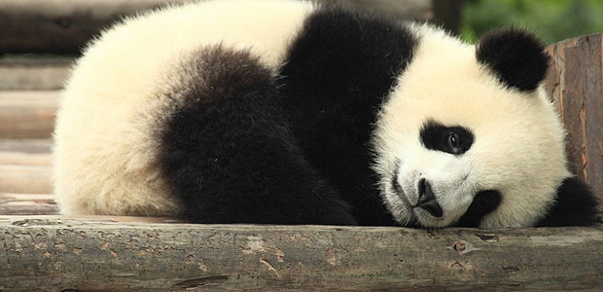
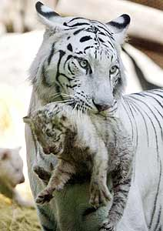
panda

